Slide 1
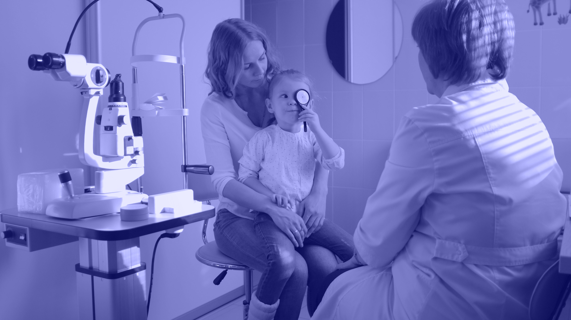






Když je svět rozostřen tak, že si ho dítě nedokáže prohlédnout
Včasný záchyt závažných očních vad
TISKOVÁ KONFERENCE | 28. 2. 2025

Slide 2
Úvodní slovo
Prof. MUDr. Vlastimil Válek, CSc., MBA, EBIR
Význam včasného záchytu – Zrak je klíčový pro vývoj dítěte, neléčené vady mohou ovlivnit celý život.
Cíl programu – Včasné odhalení závažných očních vad u dětí do 3 let pomocí neinvazivního vyšetření.
Přínosy – Snížení výskytu tupozrakosti a dalších poruch, vyšší kvalita života dětí.
Spolupráce – Zapojení praktických lékařů pro děti a dorost, oftalmologů, ortoptistů a zrakových terapeutů.
Dostupnost – Screening je plně hrazen zdravotními pojišťovnami.

Slide 3
DŮLEŽITOST VČASNÉHO ZÁCHYTU ZÁVAŽNÝCH OČNÍCH VAD U DĚTÍ
MUDr. Anna Zobanová, místopředsedkyně České společnosti dětské oftalmologie a strabologie
První tři roky života dítěte jsou nejkritičtějším obdobím pro vývoj vidění.
  Zejména prvních 12 měsíců.
Včasný záchyt závažných očních vad je klíčový pro možnost korekce patologických dioptrických hodnot a zabránění poruše vývoje vidění.
Ze všech očních onemocnění u dětí jsou závažné dioptrické vady při včasném záchytu nejlépe léčebně ovlivnitelných.
Očekáváme 5–10% pozitivní záchyt při prvním screeningu u praktického lékaře pro děti a dorost (PLDD).

Slide 4
DŮLEŽITOST VČASNÉHO ZÁCHYTU ZÁVAŽNÝCH OČNÍCH VAD U DĚTÍ
MUDr. Anna Zobanová, místopředsedkyně České společnosti dětské oftalmologie a strabologie
Lepší prognóza léčby – Čím dříve je oční vada odhalena, tím vyšší je šance na úspěšnou terapii.
Optimální vývoj zrakových funkcí – Zrak je klíčový pro vývoj motoriky, koordinace a kognitivních schopností dítěte. Včasná korekce může předejít dalším vývojovým problémům.
Prevence sekundárních komplikací – Neléčené vady mohou vést k dalším problémům, jako je tupozrakost nebo strabismus.
Zlepšení kvality života – Děti s neodhalenými očními vadami mohou mít potíže se školními výsledky, sociální integrací a sebevědomím.

Slide 5
Průběh screeningu v ordinaci praktického lékaře
pro děti a dorost
MUDr. Ilona Hülleová, předsedkyně Sdružení praktických lékařů pro děti a dorost ČR
Včasný záchyt očních vad provádí praktický lékař pro děti a dorost pomocí přístroje vision screener.
Screening se standardně provádí 2x, při pozitivní rodinné anamnéze 4x.
První vyšetření by mělo být provedeno v období mezi 6.–12. měsícem s kontrolním vyšetřením
za 6 měsíců, tj. zpravidla do 18. měsíce věku dítěte.
Pro pokrytí celé cílové skupiny není nutné, aby každý praktický lékař pro děti a dorost vlastnil vision screener.
  Je možné přístroj sdílet mezi lékaři.
Při měření dětí do 3 let jde o včasný záchyt závažné oční vady, u dětí po 4. roku věku se už nejedná o prevenci, ale o test na záchyt kritických hodnot vad refrakce dříve či jinak nezjištěných.

Slide 6
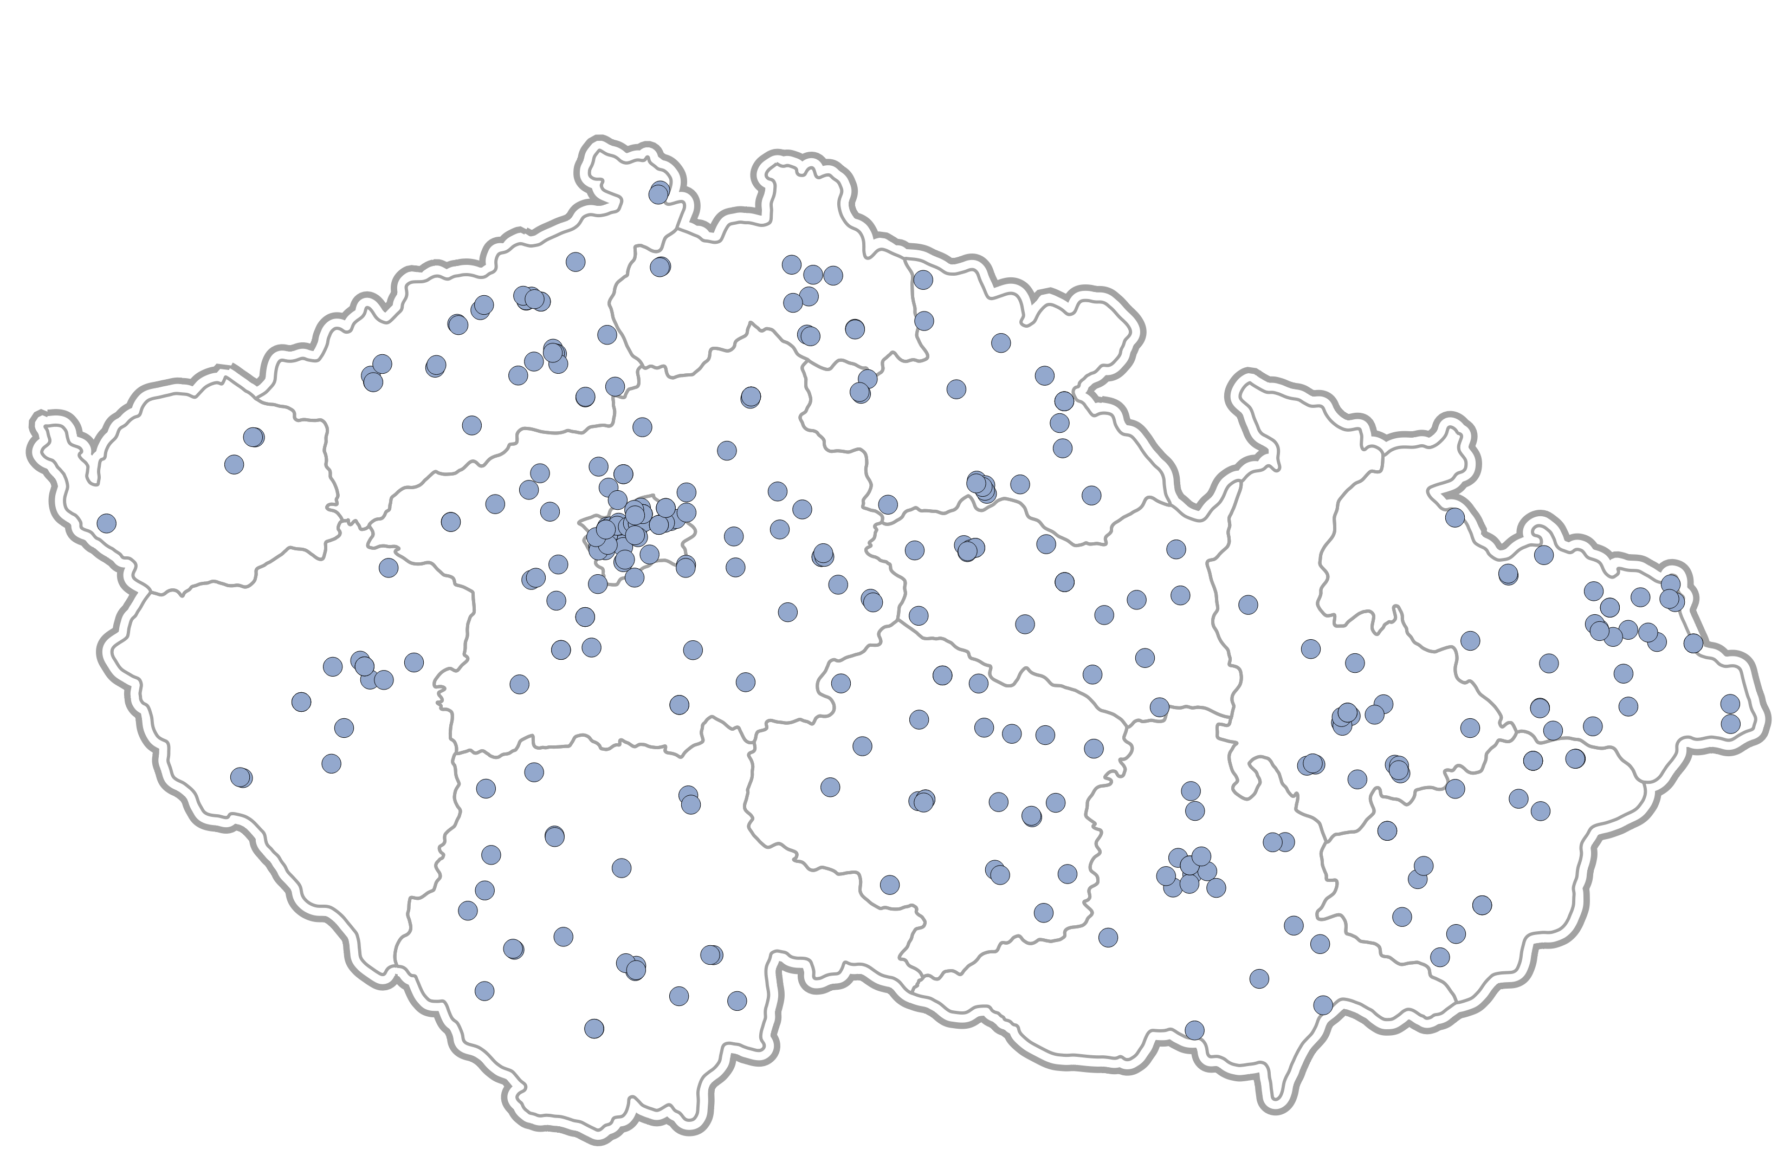
Počty zapojených zdravotnických pracovišť v roce 2024 dle kraje jejich působiště
Zdroj: Národní registr hrazených zdravotních služeb, ÚZIS ČR
Kraj | Počet pracovišť
Středočeský kraj | 50
Hl. m. Praha | 48
Ústecký kraj | 34
Moravskoslezský kraj | 33
Jihočeský kraj | 24
Vysočina | 24
Královéhradecký kraj | 23
Jihomoravský kraj | 22
Olomoucký kraj | 21
Pardubický kraj | 20
Zlínský kraj | 19
Plzeňský kraj | 14
Liberecký kraj | 11
Karlovarský kraj | 4
ČR | 347
Nejvíce pracovišť se doposud zapojilo ve Středočeském kraji. Pro pokrytí celé cílové populace není nutné zapojení všech pracovišť PLDD, neboť přístroj je možné sdílet napříč pracovišti. Kompletní seznam je k dispozici na stránkách programu*.
*nsc.uzis.cz/vzov

Slide 7
Pokrytí cílové populace prvním screeningem v čase
Zdroj: Národní registr hrazených zdravotních služeb, ÚZIS ČR
Dle posledních dostupných dat za rok 2024 (leden až září) bylo vyšetřeno 24 205 dětí (26,6 %). Pokud by v posledním čtvrtletí přišlo na screening cca stejný počet dětí jako v předchozích čtvrtletích, dosáhne pokrytí populace až 35,5 %. Dle předběžných odhadů se očekává, že pokrytí přesáhne 30 %.

Slide 8
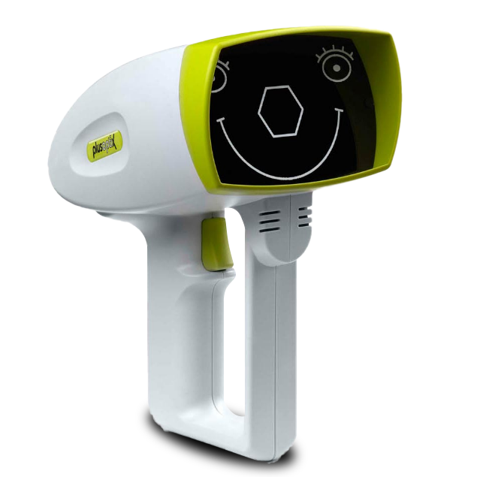
Průběh screeningu v ordinaci praktického lékaře pro děti a dorost
MUDr. Ilona Hülleová, předsedkyně Sdružení praktických lékařů pro děti a dorost ČR
Objektivní screeningová metoda, neinvazivní, bezkontaktní, s automatickým vyhodnocením podle věkových skupin.
Stačí krátký pohled dítěte do kamery přístroje
pro změření hodnot refrakce.
V případě pozitivního výsledku je dítě odesláno na rescreening k ortoptistovi či zrakovému terapeutovi. Pokud není tento specialista v oblasti dostupný, dítě je odesláno rovnou k oftalmologovi.
V případě kritických hodnot je dítě odesláno
přímo k oftalmologovi.

Slide 9
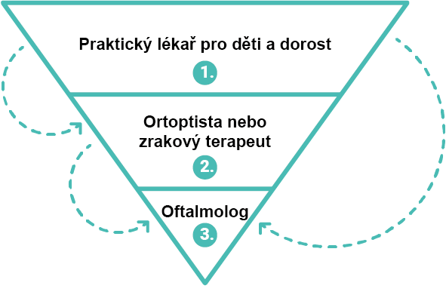

PROCES screeningu závažných očních vad
PhDr. Karel Hejduk, vedoucí Národního screeningového centra
Detailní popis screeningového procesu
je k dispozici v metodice programu,
která je dostupná na webových stránkách*
1.
Úroveň screeningu: PLDD.
Pokud není PLDD s vision screenerem v místě dostupný, může dítě přijít na screening přímo k ortoptistovi či zrakovému terapeutovi.
2.
Úroveň screeningu: Ortoptista či zrakový terapeut.
Pokud není ortoptista nebo zrakový terapeut dostupný, dítě vyšetří přímo oftalmolog.
3.
Úroveň: Oftalmolog.
Diagnostika, léčba.
Program bude pravidelně vyhodnocován a dále kultivován.
*nsc.uzis.cz/vzov

Slide 10
ORGANIZAČNÍ ZAJIŠTĚNÍ SCREENINGU V ČR
PhDr. Karel Hejduk, vedoucí Národního screeningového centra
11. 6. 2024 – Neformální jednání zainteresovaných odborníků
2. 10. 2024 – Oficiální jednání na Ministerstvu zdravotnictví
  Shoda na odborném zdůvodnění programu
  Shoda na screeningovém procesu a zapojení jednotlivých odborníků
Na přípravě programu spolupracovali:
  Česká oftalmologická společnost ČLS JEP
  Česká společnost dětské oftalmologie a strabologie
  Sdružení praktických lékařů pro děti a dorost ČR
  Česká společnost ortoptistek
  Asociace zrakových terapeutů, a.s.
  Všeobecná zdravotní pojišťovna ČR
  Svaz zdravotních pojišťoven ČR
  Ministerstvo zdravotnictví
  Ústav zdravotnických informací a statistiky ČR
  Národní screeningové centrum

Slide 11
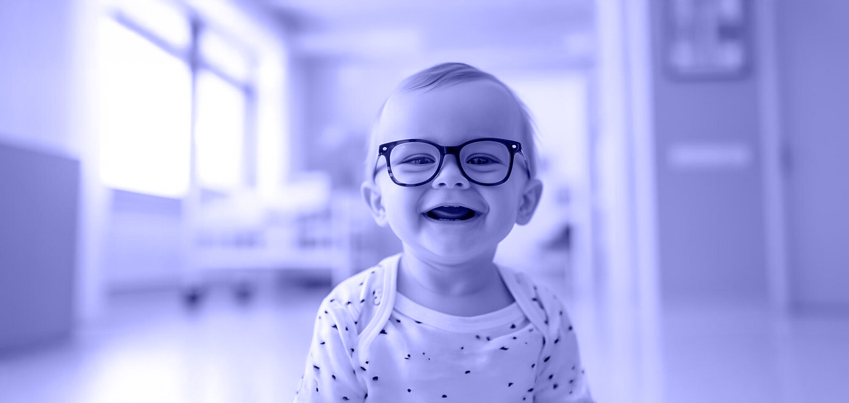
  PROSTOR PRO DOTAZY

